Slide 1
Linux操作系统
姜秀柱
2022-02-18

Slide 2
课程的目标
通过《linux操作系统》的学习，我们要达到两个目的：
1.巩固对《操作系统》原理知识的理解和掌握；
2.获得关于Linux的两个基础能力：
（1）掌握使用“linux操作系统”的能力——包括基于命令行的交互应用和基于函数调用的编程应用；
（2）具备设计“新版linux操作系统”的能力基础——包括组成设计能力（增加新的功能——新的内核函数、新的shell命令），应用设计能力（各种基于linux操作系统的满足人类各种需求的应用系统）
其中能力（1）是我们学习追求的重点！

Slide 3
课程所需的先期知识
1、操作系统（进程、存储、文件、驱动、人机界面）
进程——识别、调度、交互、并发；存储——空间分配、缓存；文件——路径管理、访问权限；驱动——I/O输入输出操作，中断机制等。
2、C语言（关键字及其语法）
熟练使用C语言编写各种应用程序

Slide 4
几个重要概念
Unix和Linux
Unix是Linux的起源和母版。
Linux是Unix基础之上的各种变种，可以是裁剪的，也可以是扩充的 。
Linux系统和Linux操作系统
Linux系统是指一切采用了Linux内核的各种应用系统。Linux操作系统则特指采用Linux内核的各种操作系统
C语言——C是为撰写Unix而诞生的。Unix的普及推广了C，C的推广进一步普及了Unix——Linux

Slide 5
学好Linux的方法
起步——从Linux安装开始，熟悉Linux的版本、文件构成和使用界面；
进阶——熟练掌握不少于50个shell命令；
高阶应用——用C语言熟练开发基于Linux的各种高级（面向用户）和低级（面向硬件）应用程序
唯一途径——练习、练习再练习！

Slide 6
第一篇 基础
概述
安装
基本设置
桌面环境

Slide 7
1. 认识Linux
当今世界流行的桌面操作系统有3大类，Linux、MacOS和Windows操作系统，Linux操作系统因其开源、免费、跨平台、高安全和良好的界面等特性，深受广大程序员们的青睐！
Linux操作系统被广泛的应用于企业服务器领域，目前市场上的网络设备都是使用linux内核操作系统，一些网络服务器也是使用linux操作系统下面的服务搭建实现的；目前android系统、银行系统、企业WEB服务器、虚拟化、等都是使用linux操作系统。
Linux操作系统属于每个使用它的人！Windows永远属于MS，MacOS永远属于Apple。

Slide 8
1.1 Linux的起源
Multics计划 ——1965年前后，贝尔实验室（Bell）、麻省理工学院（MIT）以及通用电气（GE）联合起来准备研发一个分时多任务处理系统，简单来说就是实现多人同时使用计算机的梦想，并把计算机取名为Multics（Multiplexed informtion and Computing Service多路信息计算服务），1969年贝尔实验室觉得这个项目可能不会成功，于是就退出不玩了。
Unix的诞生 ——Bell的Ken Thompson在研发Multics的时候，写了一个叫做太空大战（Space Travel）的游戏，一个很简单的打飞机的游戏，但是这个游戏运行在Multics上。当Bell退出了Multics后，Thompson就没有了Multics的使用环境了，为了能够继续游戏，于是他花了一个月的时间写了一个小型的操作系统，用于运行Space Travel。这个小型的操作系统是因为没了Multics而诞生的，所以就命名为Uniplexed informtion and Computing Service意为无路信息和计算服务，与Multics相反的意思，后来缩写为Unics，再后-cs用同音字母x取代，即为Unix。

Slide 9
Linux的起源续
Linux的故事——Unix的两个分支：Bell的Unix和BSD Unix。五版Unix开始商业授权使用。荷兰有个大学教授安德鲁写了一个Minix，类似于Unix，专用于教学。拒绝他人改进合并。于是芬兰小子Linus Torvalds(林纳斯.托瓦兹) 于1991年9月17日，在互联网上公布了自己写的类似于Unix的Linux，发布了一个帖子，大概就是说：我写了一个操作系统的内核，但是还不够完善，你们以任何形式使用不收费，也可以帮助我一起修改。帖子发出后引起了强烈的反响。在大家的努力下，于1994年Linux的1.0版本正式发布。
自由软件宣言：自由使用、自由学习和修改、自由分发、自由创建衍生版。

Slide 10
1.2 Linux的组成特点
<1> 一切皆文件，把几乎所有的资源都组织成文件的格式，我们只需要一个文本编辑工具，就可以修改工作的特性了，很方便。
<2> 组合小程序，完成复杂任务，例如将系统调用组合形成库（在Linux就是so结尾的文件）。
<3> 尽量避免和用户交互，Windows上就是弹框，让你点确定。在Linux上，如果执行一个程序之后没有任何提示，那就是最后的提示。
<4> 使用纯文本文件保存配置信息，这个在第一点就可以看出来。

Slide 11
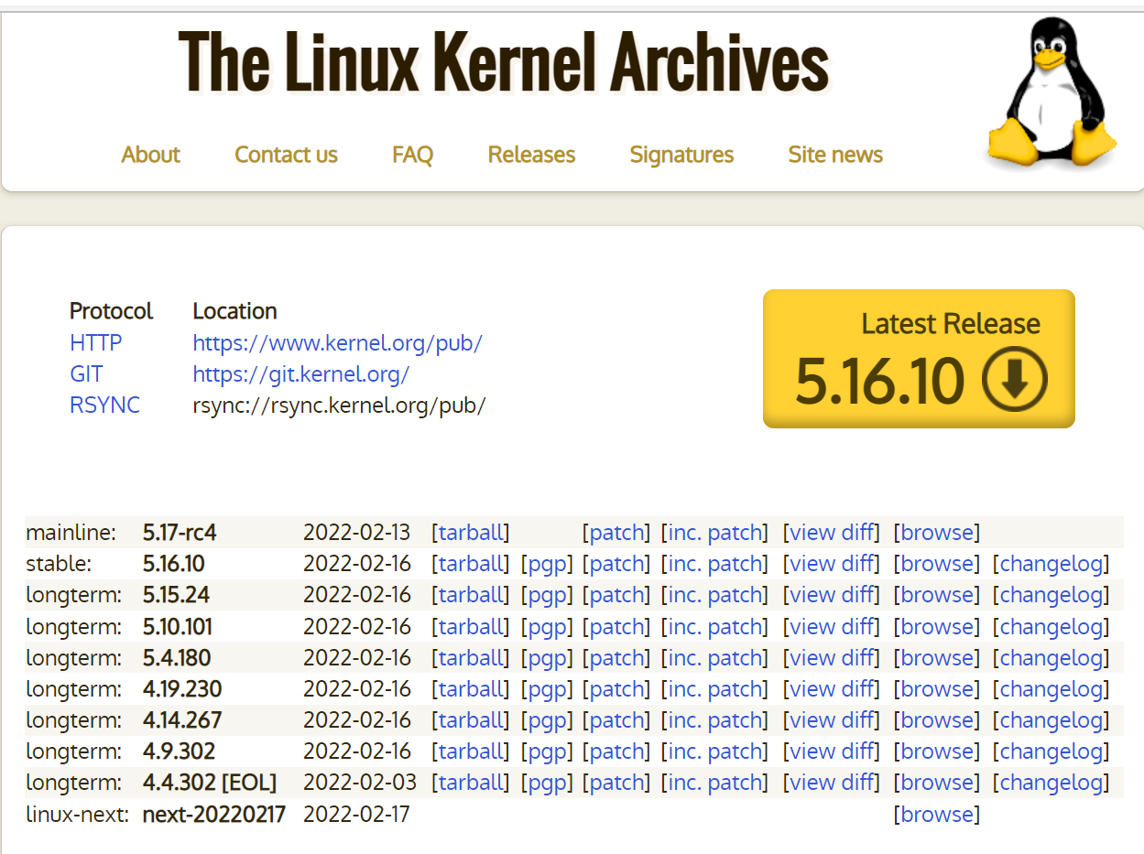
1.3 Linux的版本
当别人说Linux的版本时，一般来说有两个版本，一个是内核的版本，一个是发行的版本。
内核版本——https://www.kernel.org/
发行版本——无数个https://，每年评选前十大发行版
两个在桌面、服务器和嵌入系统均流行的发行版本——Debian和Ubuntu

Slide 12
2017十大Linux发行版
10个Linux发行版： Ubuntu，Linux Mint和PCLinuxOS是其中最易用使用的。想快速部署使用，就可以选择这几个。尤其对于新手，已经做到了和Windows类似的易用程度了。另一方面，Slackware Linux，Arch Linux和FreeBSD是更激进的发行版，更新比较频繁，所以需要有一定的基础。不然，哪天搞崩了都不知道问题所在。 openSUSE，Fedora，Debian GNU/Linux和Mageia则是比较保守的发行版。稳定性是他们的特点。但是软件包都比较旧。很多桌面版本的新功能没法用。CentOS是一个企业级的发行版，适合那些喜欢稳定性，可靠性和软件长期支持的用户。

Slide 13
2018十佳Linux发行版
PC和笔记本电脑发行版：Ubuntu；
服务器发行版：CentOS； 隐私和匿名的发行版：Tails
儿童专属发行版：Ubermix 美丽的发行版：elementary OS
用于编程的发行版：Debian 专属游戏的发行版：Steam OS
安全行业的发行版：Kali Linux 老旧硬件的发行版：Ubuntu MATE
适合初学者的发行版：Linux Mint

Slide 14
2018十大Linux发行版
国外技术网站 FossBytes 近日梳理了 2018 年最值得开发者尝试 9 个发行版：
1. Debian GNU/Linux；2. Ubuntu；3. openSUSE；4. Fedora；5. CentOS；
6. Arch Linux；7. Gentoo；8. Manjaro Linux；9. Raspbian；
最年轻的发行版：Nitrux；发展最快的发行版：Manjaro Linux；性能最好的发行版：Clear Linux；包管理最好的发行版：Arch Linux；最适合系统管理员的发行版：Debian GNU/Linux；

Slide 15
Distrowatch网站的Linux发行版TOP10（2019）
1、MX Linux
2、Manjaro
3、Linux Mint
4、Debian
5、Ubuntu
6、elementary
7、Solus
8、Fedora
9、Zorin
10、Deepin

Slide 16
2020年最佳Linux发行版 (The Best Linux Distros 2020)
1 、MX Linux (1 MX Linux)
2 、Linux Mint (2 Linux Mint)
3 、Ubuntu (3 Ubuntu)
4、基本操作系统 (4 Elementary OS)
5 、Manjaro Linux (5 Manjaro Linux)
6 、Zorin操作系统 (6 Zorin OS)
7 、Fedora (7 Fedora)
8、 Debian (8 Debian)
9 、CentOS (9 CentOS)
10、 Kali Linux (10 Kali Linux)

Slide 17
2021年最受欢迎Linux桌面操作系统前十名
1. CentOS; 2. Ubuntu; 3. Kali Linux;
4. Arch Linux; 5. Debian; 6. Deepin;
7. Ubuntu Kylin; 8. Fedora; 9. Manjaro; 10. openSUSE
1、Deepin ; 2、UbuntuKylin; 3、Manjaro; 4、LinuxMint;
5、Ubuntu; 6、Fedora; 7、Pop!_OS; 8、elementary OS; 9、KDE Neon; 10、Arch

Slide 18
2022年1月Linux发行版排行榜
第一名MX Linux很稳，已经持续几个月是第一了;
第二名 Endeavour OS; 第三名 Manjaro
第四名 Mint; 第五名 Pop! OS
第六名 Ubuntu; 第七名 Debian
第八名 Garuda; 第九名 elementary OS
第十名 Fedora.

Slide 19
Linux发行版官方网站
发 行 版 本 | 官 方 网 站 | 说 明
CentOS | www.centos.org | 模仿Red Hat Enterprise Linux的非商业发行版本
Debian | www.debian.org | 免费的非商业发行版本
Fedora | fedoraproject.org | Red Hat公司赞助的社区项目免费发行版本
Gentoo | www.gentoo.org | 基于源代码编译的发行版本
Mandriva | www.mandriva.com | 前身Mandrakelinux，第一个为非技术类用户设计的Linux发行版本
openSUSE | www.opensuse.org | SUSE Linux的免费发行版本
Red Flag | www.redflag-linux.com | 国内发展最好的Linux发行版本
Red Hat Enterprise | www.redhat.com | Red Hat公司的企业级商业化发行版本
SUSE Linux Enterprise | www.suse.com/linux | Novell公司的企业级商业化Linux发行版本
TurboLinux | www.turbolinux.com | 在中国和日本取得较大成功的发行版本
Ubuntu | www.ubuntu.com | 类似于Debian的免费发行版本

Slide 20
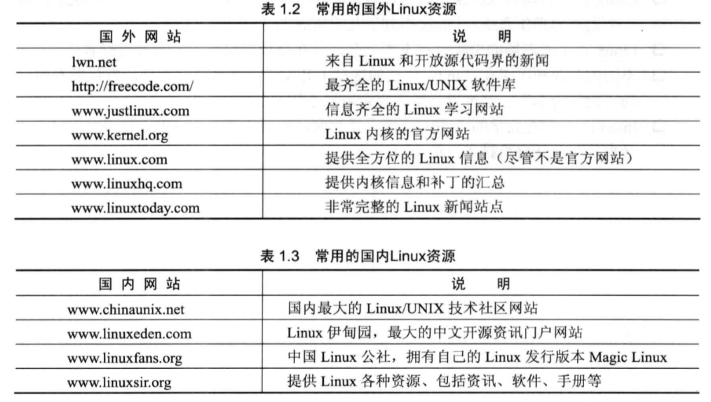
1.3 Linux资源网站

Slide 21
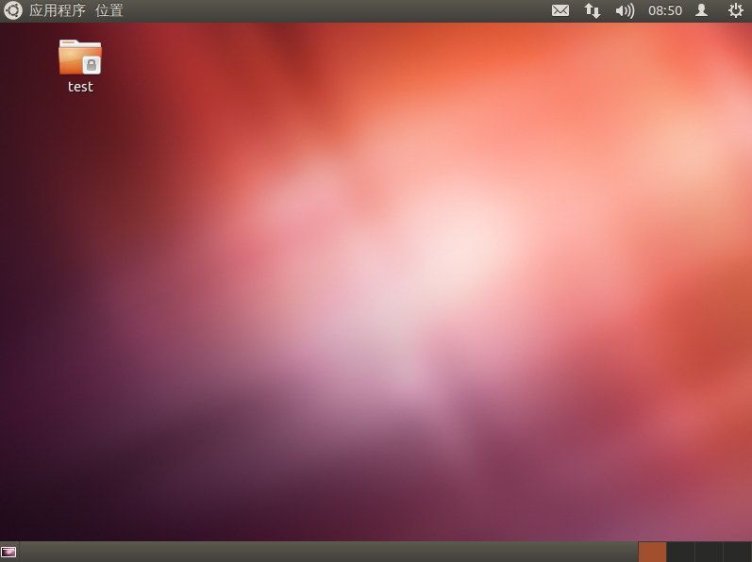
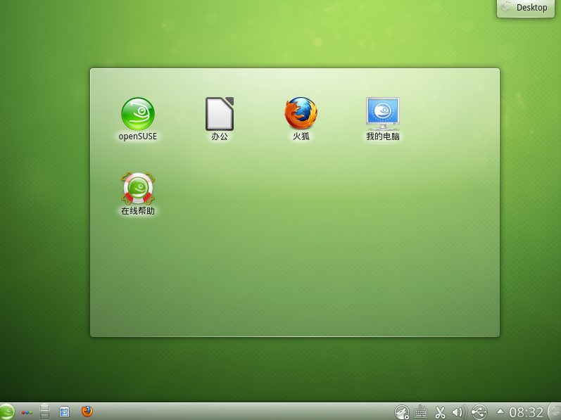
Linux发行版的选择
1.Ubuntu 2.OpenSUSE

Slide 22
2. Ubuntu的安装
安装前的准备工作：
（1）从Ubuntu官网免费获取最新版本；
（2）准备好必须的硬件——Ubuntu20.04.2.0需求800MB内存和8GB硬盘；
（3）运行方式选择——双系统方式和虚拟机方式
双系统方式——和windows同处一室，占有单独磁盘分区，先装windows，后装Ubuntu，由Grub引导。
虚拟机方式——先在宿主系统上安装虚拟机VM，在VM上安装Ubuntu

Slide 23
2.1 双系统安装
光盘安装
（1）开机——光盘启动——进入欢迎界面——单击安装Ubuntu按钮——进入准备安装界面，确认安装条件——选择安装类型：独占整个硬盘还是其他自选分区
（2）选择空闲分区——进入创建分区对话框，建立两个主分区：系统文件区和交换空间区
（3）单击现在安装——开始装入系统文件
（4）配置Ubuntu基本信息——时区、语言、用户名和密码
（5）安装完毕重新启动——进入登录界面，输入用户名和密码，进入桌面

Slide 24
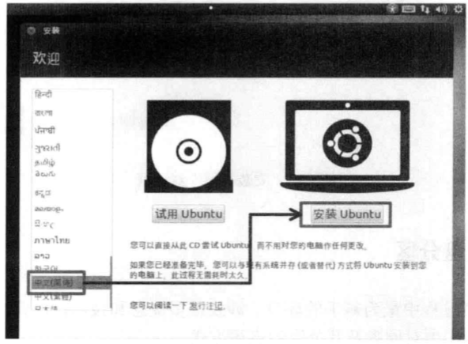
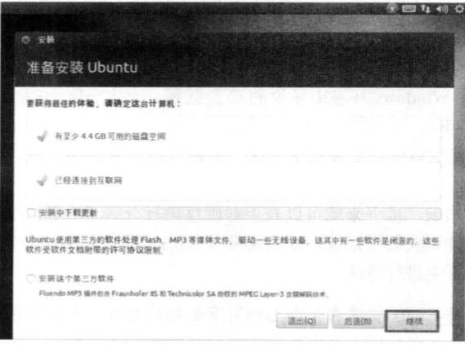
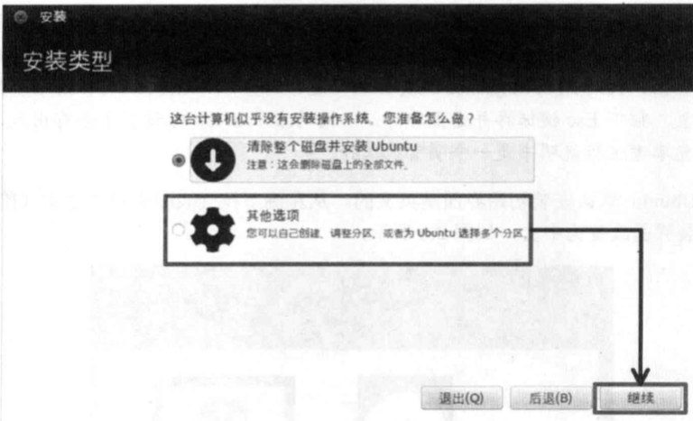
欢迎、准备安装和安装类型选择界面
光盘启动后的欢迎界面：
选择安装Ubuntu
点击安装后的准备安装界面：确认满足安装条件
开始安装前的安装方式选择界面：
独占硬盘还是分区

Slide 25
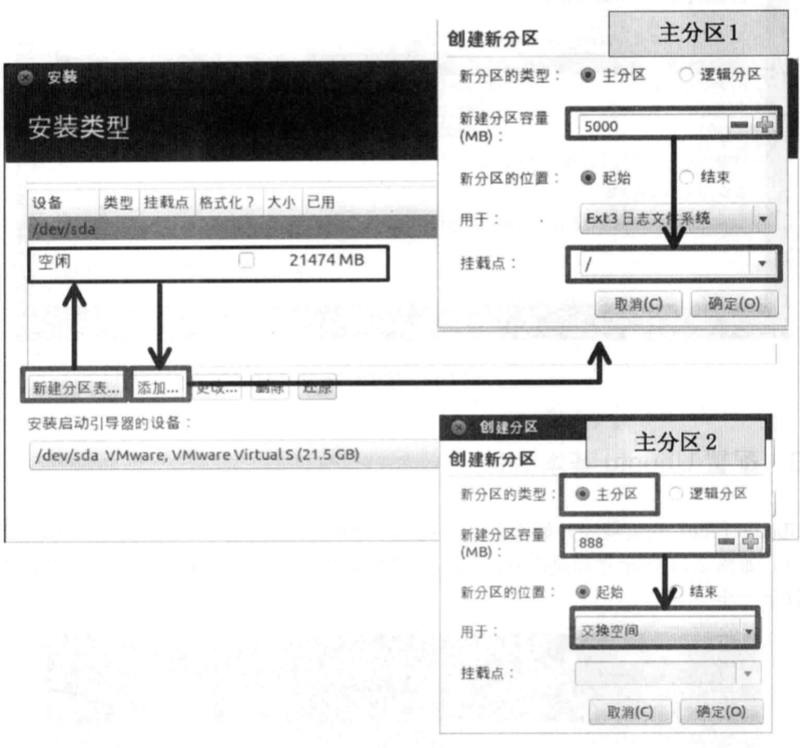
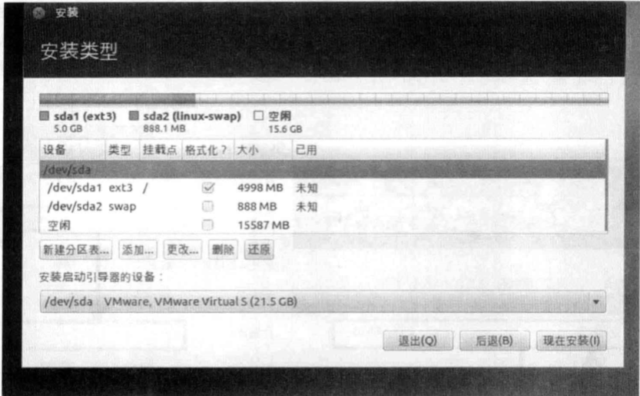
2.2 硬盘分区
对空闲分区分割：建立两个主分区分别用来存放系统日志文件和虚拟存储用的交换空间
完成分区后的结果显示

Slide 26
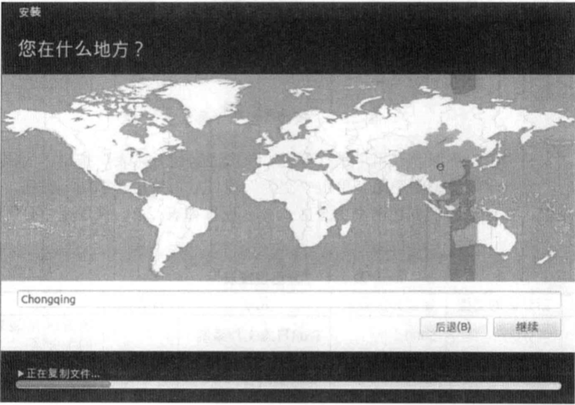
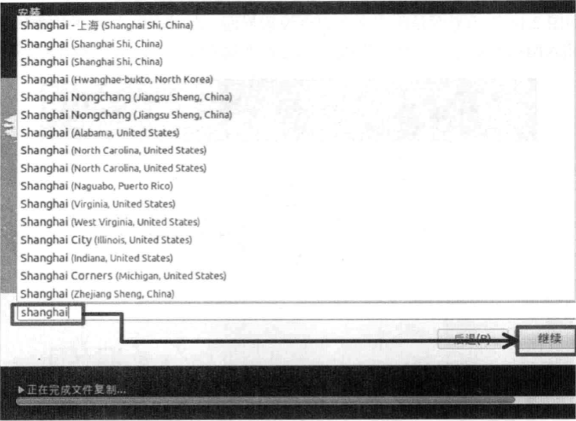
时区设置
地理选择
城市选择

Slide 27
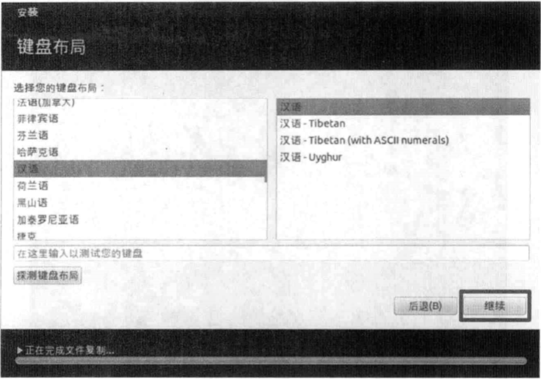
语言及键盘布局设置
设置键盘布局及语言

Slide 28
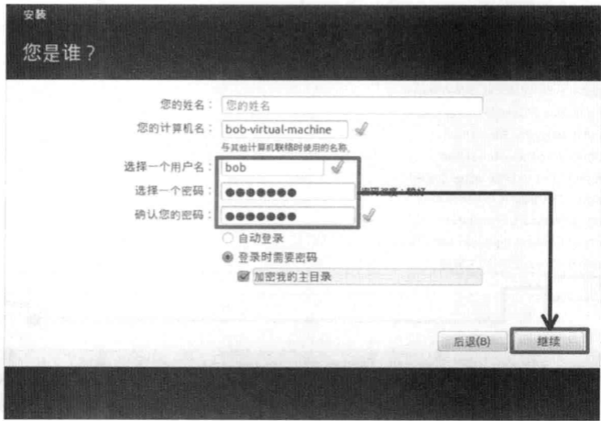
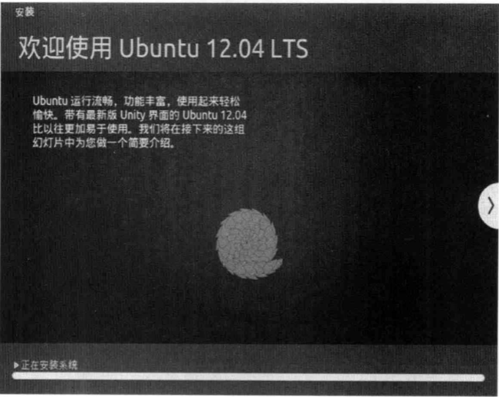
Ubuntu的用户名和密码设置
设置普通用户名和密码
开始拷贝文件显示安装进度

Slide 29
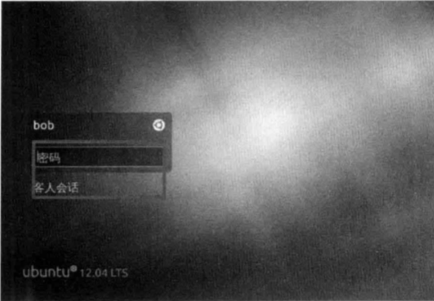
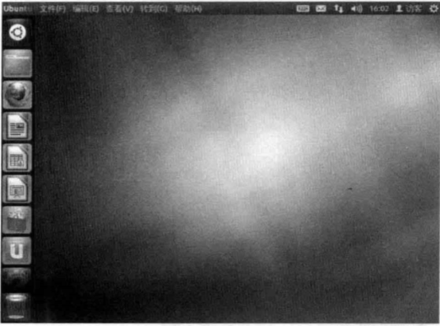
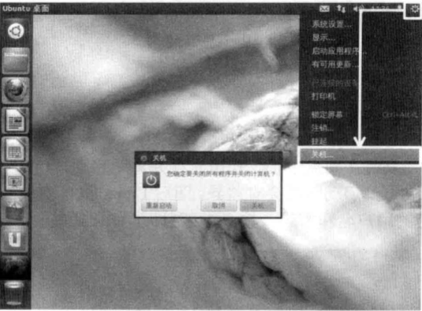
重启——登录——进入桌面——关闭
Ubuntu登录界面
Ubuntu初始桌面
点击桌面右上角重启和关闭Ubuntu

Slide 30
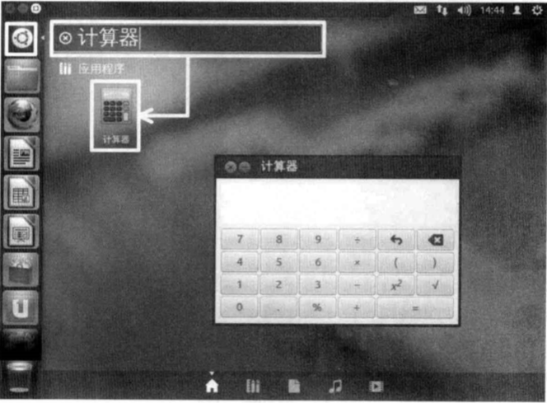
在桌面获取帮助和搜索应用程序
点击桌面左上角获取帮助和搜索应用程序

Slide 31
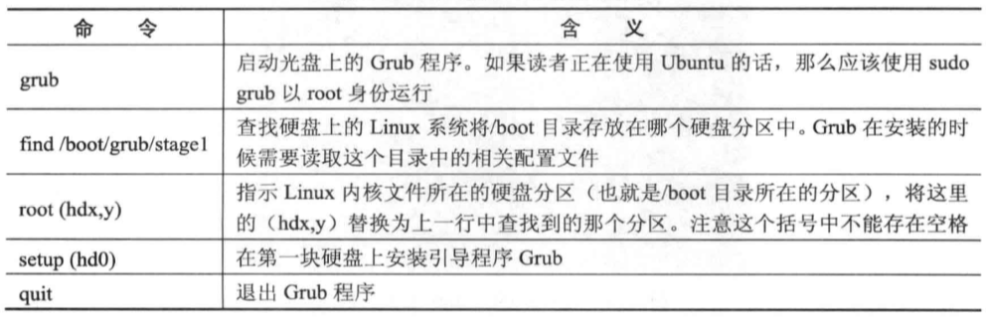
2.3 系统修复
若系统不慎损坏，可以透过重装Grub恢复系统

Slide 32
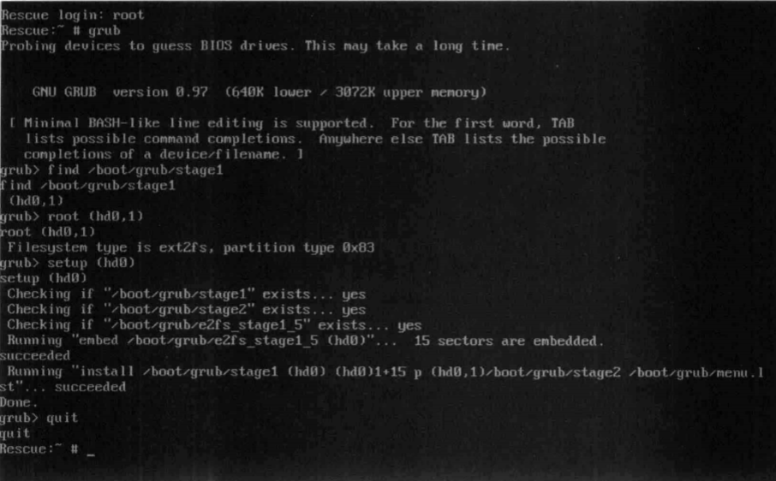
重装Grub

Slide 33
Linux系统的启动过程
Linux系统的启动过程：
BIOS自检 —> grub引导程序 —> 加载内核 —> 执行init —> 启动shell —> login登陆系统

Slide 34
BIOS自检 和加载引导程序
（1） 加载 BIOS
计算机电源加电自检，首先加载基本输入输出系统（Basic Input Output System，BIOS），BIOS 中包含硬件 CPU、内存、硬盘等相关信息，包含设备启动顺序信息、硬盘信息、内存信息、时钟信息、即插即用（Plug-and-Play，PNP）特性等。加载完 BIOS 信息，计算机将根据顺序进行启动。
（2） 读取 MBR
读取完 BIOS 信息，计算机将会查找 BIOS 所指定的硬盘 MBR 引导扇区，将其内容复制到 0x7c00 地址所在的物理内存中。被复制到物理内存的内容是 Boot Loader，然后进行引导
（3） GRUB 引导
GRUB 启动引导器是计算机启动过程中运行的第一个软件程序，当计算机读取内存中的GRUB 配置信息后，会根据其配置信息来启动硬盘中不同的操作系统。

Slide 35
加载linux内核——启动超级进程init
（4） 加载 Kernel
计算机读取内存映像，并进行解压缩操作，屏幕一般会输出“Uncompressing Linux”的提示，当解压缩内核完成后，屏幕输出“OK, booting the kernel”。系统将解压后的内核放置在内存之中，并调用 start_kernel()函数来启动一系列的初始化函数并初始化各种设备，完成Linux 核心环境的建立
（5） 设定 Inittab
运行等级内核加载完毕，会启动 Linux 操作系统第一个守护进程 init，然后通过该进程读取/etc/inittab 文件，/etc/inittab 文件的作用是设定 Linux 的运行等级，Linux 常见运行级别如下：0：关机模式； 1：单用户模式； 2：无网络支持的多用户模式； 3：字符界面多用户模式； 4：保留，未使用模式；5：图像界面多用户模式； 6：重新引导系统，重启模式

Slide 36
加载所选运行级别下的 默认或设定的配置参数文件
（6） 加载 rc.sysinit
读取完运行级别，Linux 系统执行的第一个用户层文件/etc/rc.d/rc.sysinit，该文件功能包括：设定 PATH 运行变量、设定网络配置、启动 swap 分区、设定/proc、系统函数、配置 Selinux等。
（7） 加载内核模块
读取/etc/modules.conf 文件及/etc/modules.d 目录下的文件来加载系统内核模块。该模块文件，可以后期添加或者修改及删除。

Slide 37
启动运行级别程序，执行用户设置的定制启动
（8） 启动运行级别程序
根据之前读取的运行级别，操作系统会运行 rc0.d 到 rc6.d 中的相应的脚本程序，来完成相应的初始化工作和启动相应的服务。其中以 S 开头表示系统即将启动的程序，如果以 K开头，则代表停止该服务。S 和 K 后紧跟的数字为启动顺序编号。
（9） 读取 rc.local 文件
操作系统启动完相应服务之后，会读取执行/etc/rc.d/rc.local 文件，可以将需要开机启动的任务加入到该文件末尾，系统会逐行执行并启动相应命令。
（10） 执行/bin/login 程序执行/bin/login 程序，启动到系统登录界面，操作系统等待用户输入用户名和密码，即可登录到 Shell 终端，输入用户名、密码即可登录 Linux 操作系统，至此 Linux操作系统完整流程启动完毕。

Slide 38
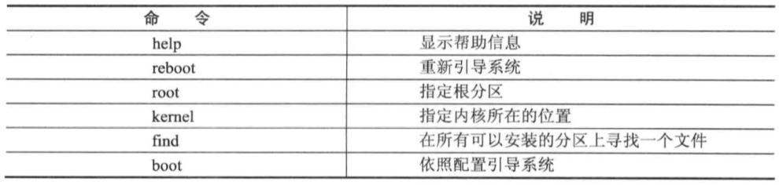
3. Linux基本配置
Linux的两类用户：超级用户root和普通用户xxx
设置中文支持
安装硬件驱动程序
更新管理器
编辑Grub的配置文件

Slide 39
3.1 Linux的两类用户
超级用户root：linux的超级用户root相当于windows的administrtor，可做任何事；尤其可以改变普通用户的权限；有些shell命令只能root用户使用（即拥有专有命令）
Debian和Ubuntu的root用户由普通用户sudo提升
普通用户xxx：普通用户只能对分配给自己的资源操作，只能使用shell公共命令，但普通用户可以使用sudo提升自己的权限，从而可以使用一些专有命令和有限超级权限

Slide 40
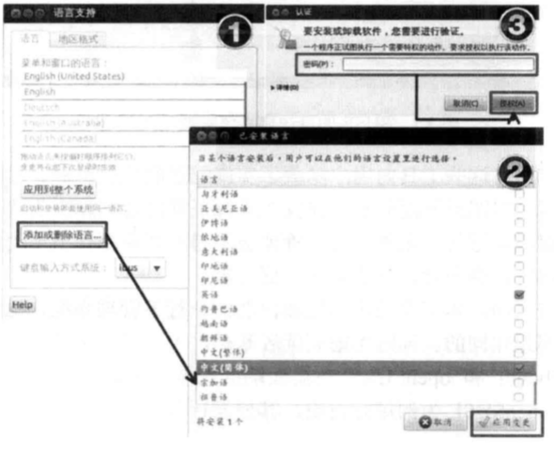
3.2 设置中文支持
Ubuntu默认提供英文环境，若需要中文环境，则需进行支持语言选择。
在桌面右上角点击 按钮，选择“系统设置”， 弹出对话框选择“语言支持”，进入右图列表窗，选择“中文简体”，最后点击右下角“应用更改”按钮

Slide 41
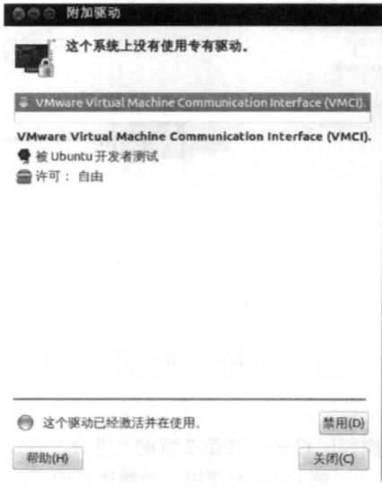
3.3 安装硬件驱动程序
硬件驱动程序的三种来源：集成于系统、厂商随硬件提供和第三方开发。
集成于系统的驱动程序随系统自动安装。
随硬件或第三方提供的驱动程序由用户自己安装。安装途径和步骤如图所示。
在桌面左侧栏中选中“系统设置”——“附加驱动”，即弹出左图对话框列出驱动程序，选中后，点击右下角“激活”按钮

Slide 42
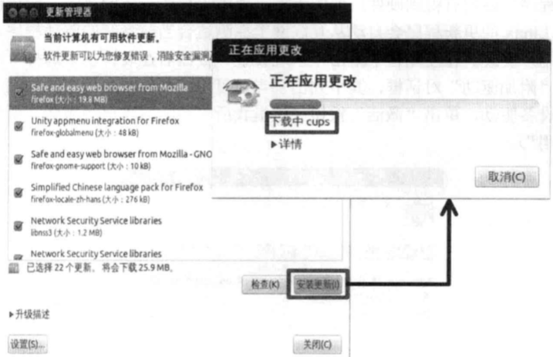
3.4 更新管理器
在桌面左侧栏中选中“设置”——“软件更新”，即弹出右图对话框列出更新程序，选中后，点击右下角“安装更新”按钮，即开始从网上下载更新程序，下载完成后接着进行自动安装

Slide 43
3.5 编辑Grub的配置文件
Grub启动时会从/boot/grub/grub.cfg中读取引导配置，并严格依照配置操作。
而/boot/grub/grub.cfg这个文件是由执行update-grub命令由用户所在的/etc/default/grub生成的。
具体步骤如下：sudo gedit /etc/default/grub即启动gedit编辑器对用户的grub文件进行编辑，编辑完后存储原位置，然后sudo update-grub即完成对/boot/grub/grub.cfg的更新

Slide 44
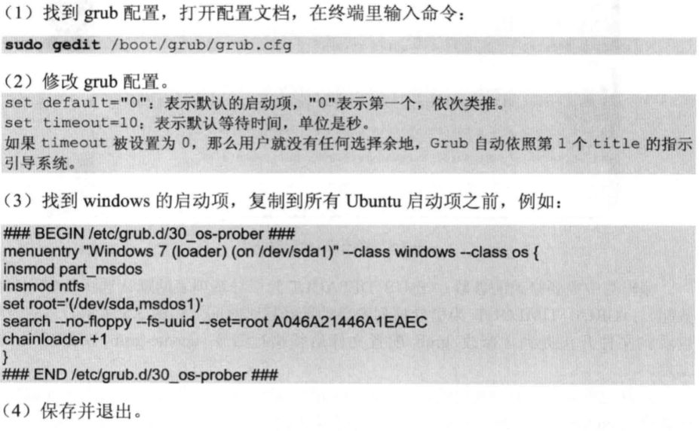
安装双系统的Grub配置文件调整过程

Slide 45
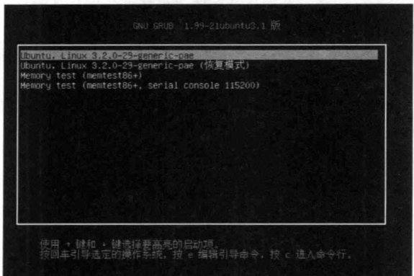
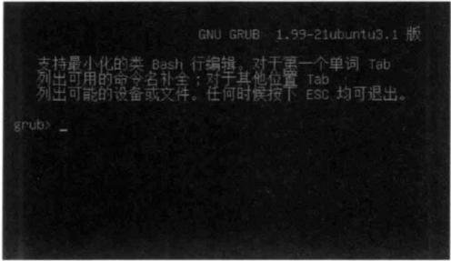
3.6 Grub交互命令式编辑
在Grub启动过程中，按下C键可进入Grub的交互命令行模式。
Grub命令行界面
Grub启动界面

Slide 46
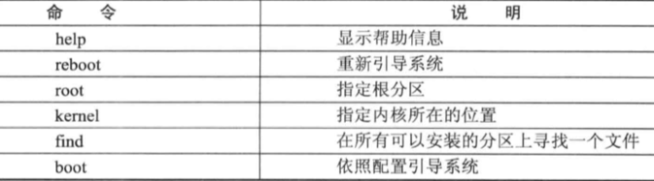
Grub的常用命令

Slide 47
4. 桌面环境
Linux桌面环境如今变得越来越华丽，越来越人性化。第一次使用Linux必须要知道的事情。如何运行应用程序？如何浏览硬盘？如何建立一个文本文件？
运行应用程序——打开LibreOffice Writer界面
浏览文件系统——打开文件浏览器
创建一个文本文件——使用gedit编辑器创建文本文件

Slide 48
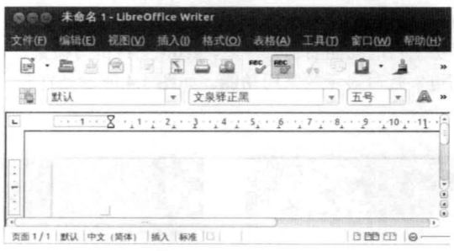
4.1 运行应用程序
在Ubuntu中，所有的应用程序，都放在桌面左上角应用程序的下拉菜单中，并被分类组织起来。当要运行某个应用程序时，用鼠标选中左上角应用程序，弹出下拉菜单，列出应用程序分类，再到分类中找到要运行的应用程序，选中它，即可运行。
打开LibreOffice Writer界面

Slide 49
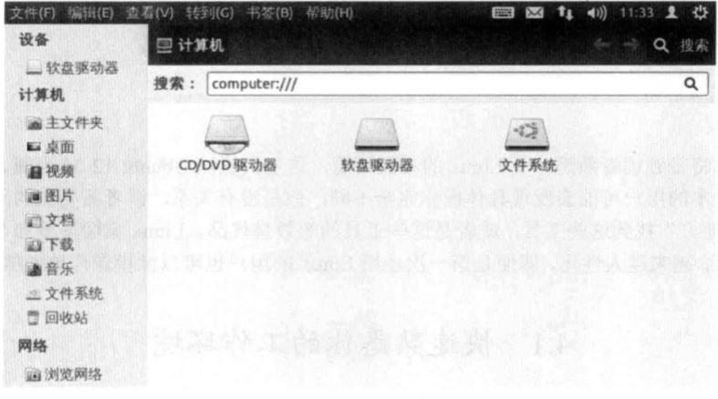
4.2 浏览文件系统
在Ubuntu中，通过桌面提供的“转到”菜单，在其下拉菜单中，选择“计算机”项，桌面即可像资源管理器一样呈现出计算机的所有存储设备及其分区，左侧菜单还会列出所有分类文件夹（如右图）

Slide 50
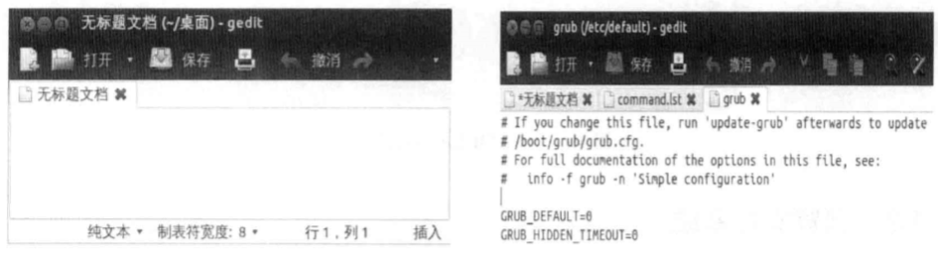
4.3 创建一个文本文件
在Ubuntu中，通过在桌面右击鼠标弹出菜单选择“创建新文档”即可创建一个文本文件。双击这个文件，即可自动打开Ubuntu随带的文本编辑器gedit，进入该文件的编辑状态。Gedit具有加密、高亮、拼写检查、行号、缩进等功能。

Slide 51
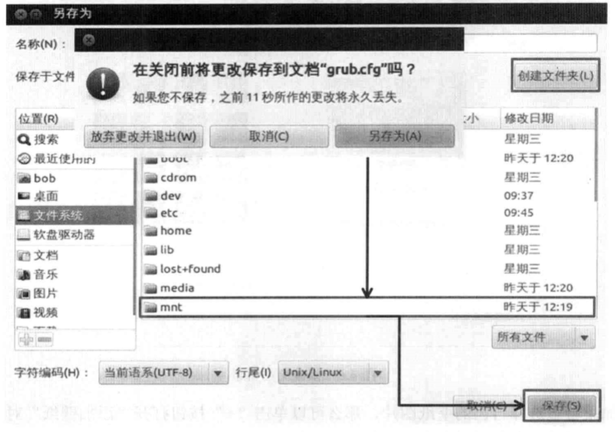
Gedit
在Gedit内编辑完文件后，可以按“保存”或“另存为”或“关闭”则会自动弹出“另存为”，即可实现文档的保存。Gedit还在其界面的左下角提供了存储字符编码的选择。如右图。

Slide 52
4.4 个性化设置
桌面背景和字体
显示器分辨率
鼠标和键盘
键盘快捷键

Slide 53
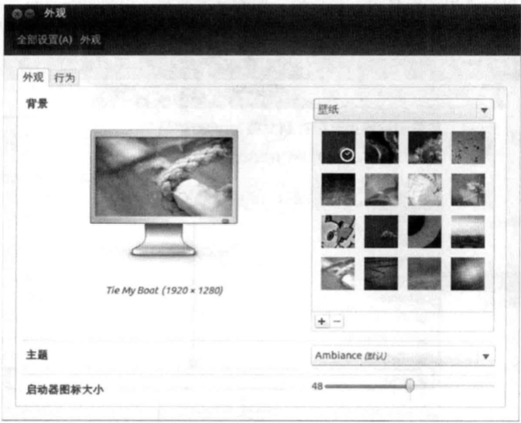
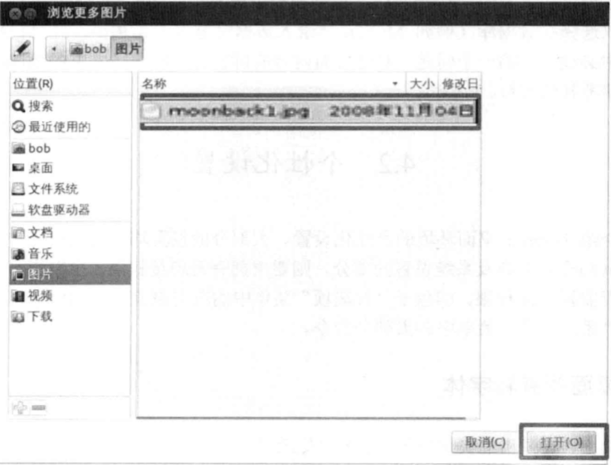
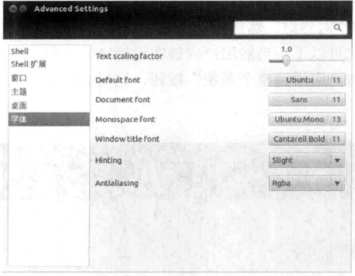
桌面背景和字体
默认壁纸
自选图片
字体选择

Slide 54
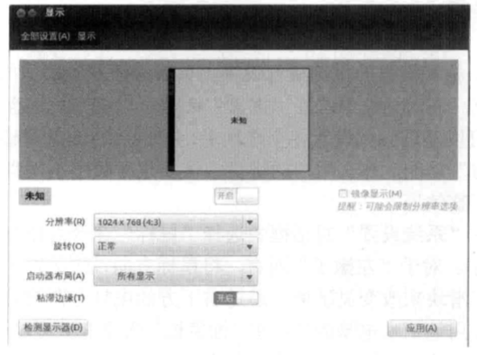
显示器分辨率

Slide 55
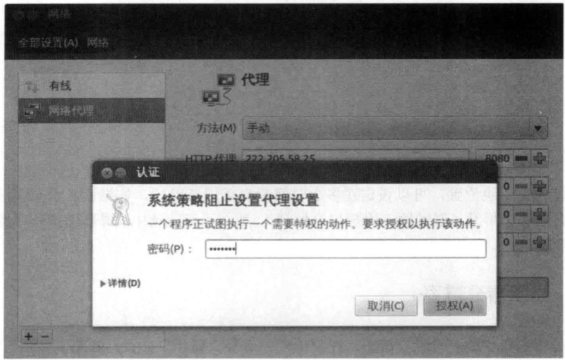
代理服务器
设置互联网访问代理服务器

Slide 56
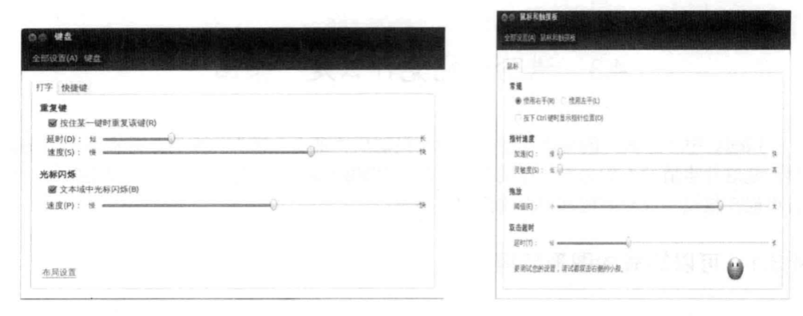
鼠标和键盘
设置键盘和鼠标的按键响应时间，鼠标移动速度等

Slide 57
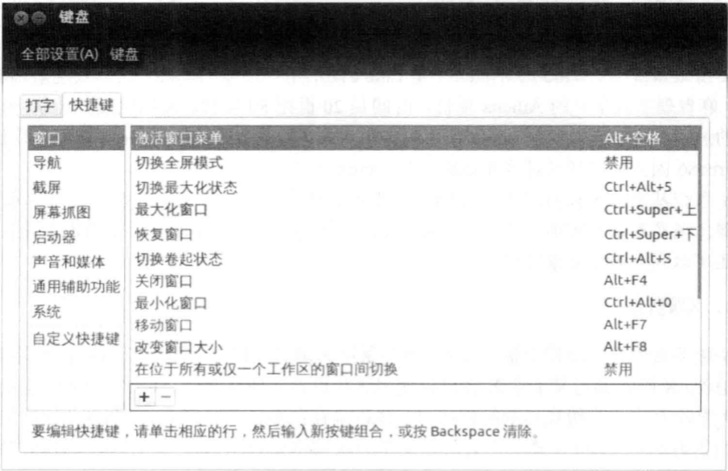
键盘快捷键

Slide 58
Ubuntu的桌面
Ubuntu本身并不提供图形界面，它是基于命令行界面的。它的桌面是外挂X窗口服务器实现的。X窗口系统（X Window System）是Linux图形用户环境的基础。
什么是X窗口（X windows）？
X窗口系统最初诞生于MIT（麻省理工大学）的Athena项目，时间是20世纪80年代。X窗口系统通过软件工具及架构协定来创建操作系统所用的图形用户界面。X系统基于一种独特的服务器/客户机架构。

Slide 59
4.5 X窗口系统
X窗口系统的构成
1．X服务器——运行在本地的响应程序，X Server是用来驱动硬件，提供基本的图形显示能力的。
2. X会话——X session是指X server启动后直到X server关闭之间的这段时间。这期间一切跟X相关的动作都属于X session的内容
3．显示管理器（Display Manager）——管理显示内容（X session）的程序，对用户进行认证(也就是用户名密码的输入)，运行事先设置好的程序(比如scim输入法就是这个时候启动的)等等

Slide 60
X窗口系统
X窗口系统的构成
4．窗口管理器（Window Manager）——管理窗口的程序，X Server提供了基本的图形显示能力。然而具体怎么绘制应用程序的界面，却是要由应用程序自己解决的。而Window Manager(桌面管理器，后简称WM)就是用来提供统一的GUI组件的(窗口、外框、菜单、按钮等)。WM的启动由DM控制
5．X客户端程序——运行在本地或远程的请求程序， X客户端程序，顾名思义，就是使用X服务的程序。firefox，gedit等等都属于X Client程序。
6．widget库——显示图形库
7．桌面环境——将上述有机结合起来的一个综合程序

Slide 61
X窗口系统启动过程
1.启动X服务器。
2.提供一个界面友好的屏幕，等待验证用户的身份。
3.执行用户的引导脚本，这个脚本用于建立用户的桌面环境。
两种桌面环境：1.KDE桌面环境；2.Gnome桌面环境
GNOME/KDE都是集成的工作环境，是完整X系统的一个组成部分。 换句话说，它们提供的是一整套从DM到WM到一揽子X Client的程序集合。以GNOME为例：DM是gdm，WM是 metacity，X Client有gnome-terminal, gedit, rhythmbox等等

